Slide 1
Подготовила: воспитатель МБДОУ 148
Старшей группы « Звёздочки»
Мусаева А.Б

Slide 2
Цель:
формирование представлений о Великой Отечественной войне, воспитание патриотических чувств у детей дошкольного возраста.

Slide 3
История войны

Slide 6
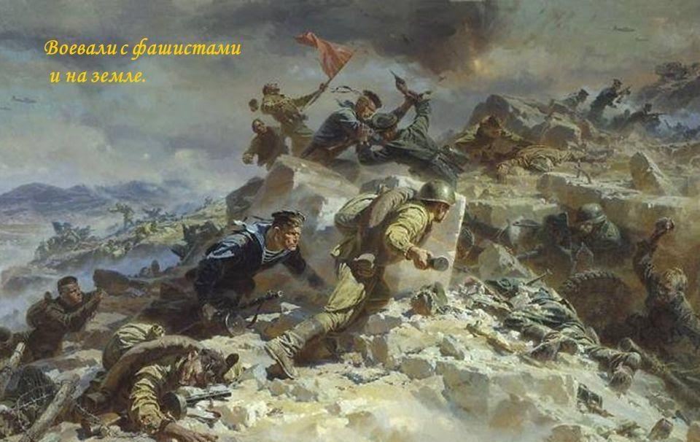

Slide 7
